Slide 1
Project Work
Montagner Federico
Catalin Bogles
Benedos Enrico
De Giusti Eros

Slide 2
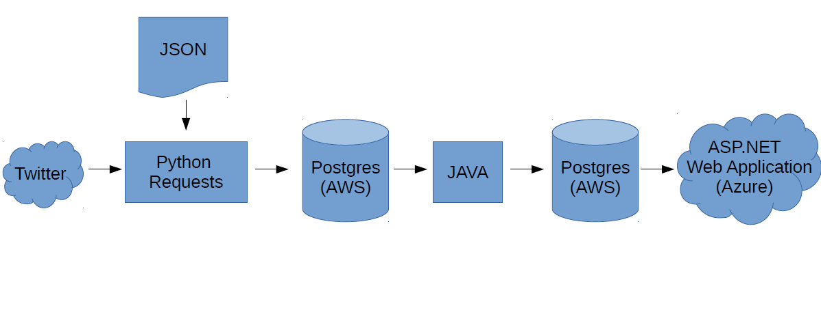
Diagramma

Slide 3
Twitter
Attraverso le API REST di Twitter riusciamo a ricavare i tweet che desideriamo
Attraverso gli id che usa Twitter per identificare gli stati possiamo scaricare solamente i tweet che ci servono

Slide 4
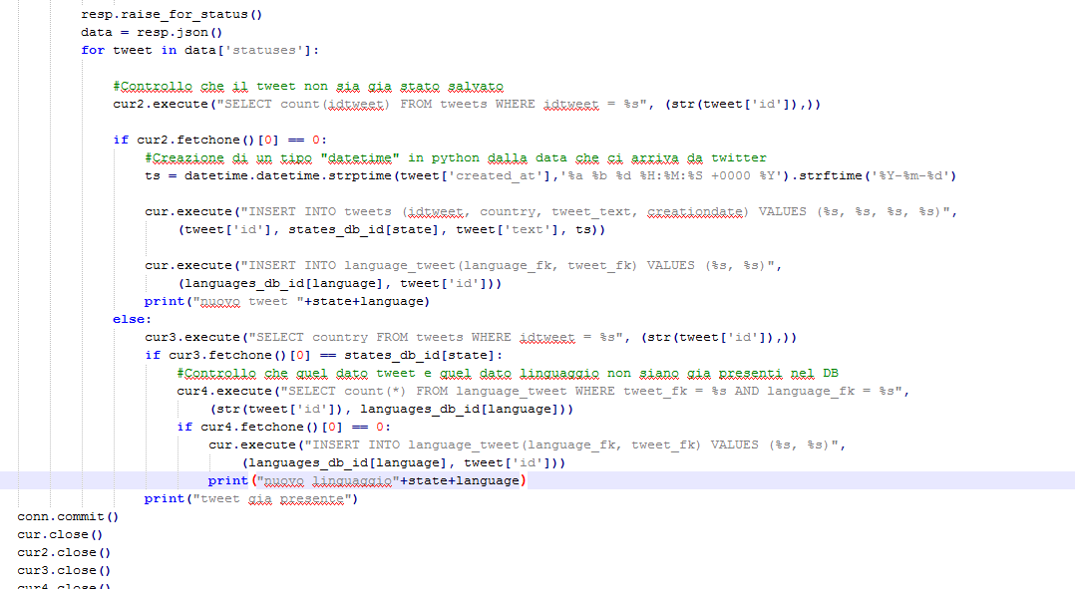

Slide 5
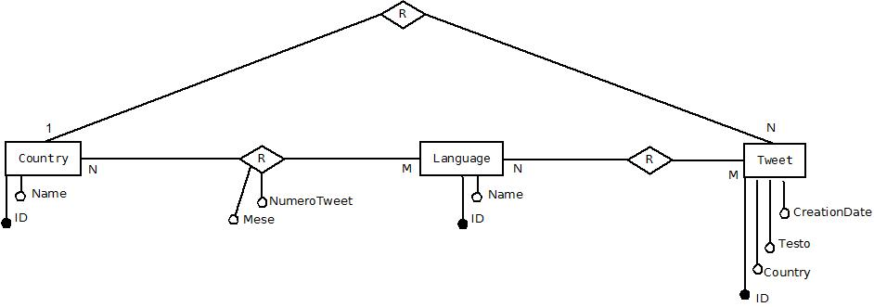
PostgreSQL

Slide 6
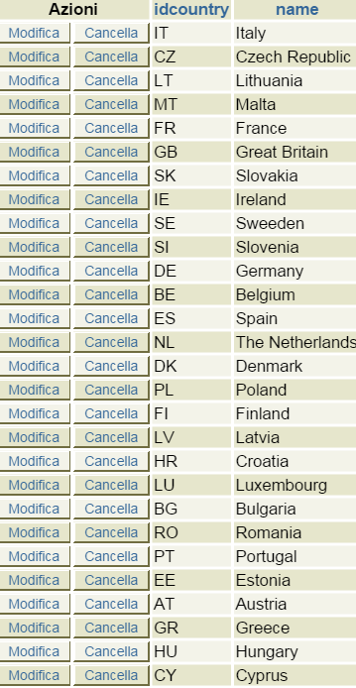
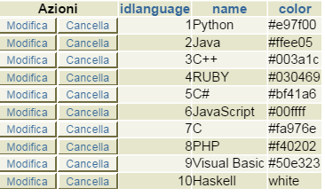
Tabelle country e language

Slide 7
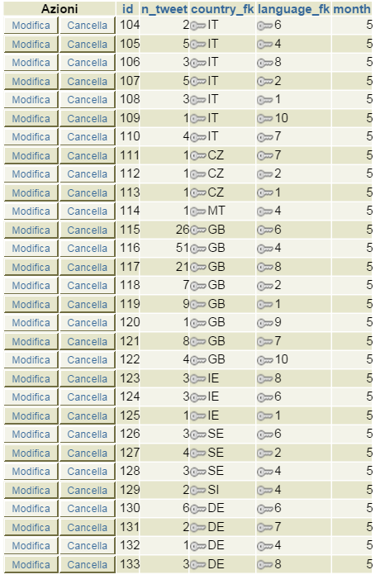
Tabella country_language

Slide 8
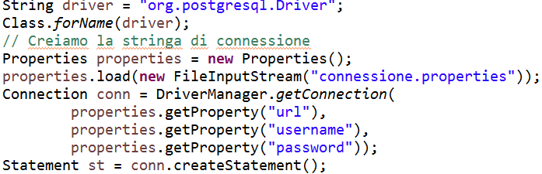
JAVA
Connessione a PostgreSQL

Slide 9
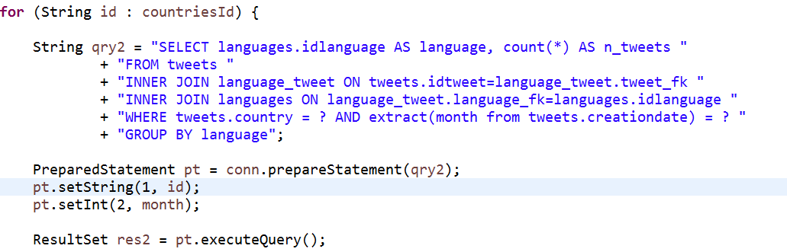
JAVA
Query per popolare la tabella country_language

Slide 10
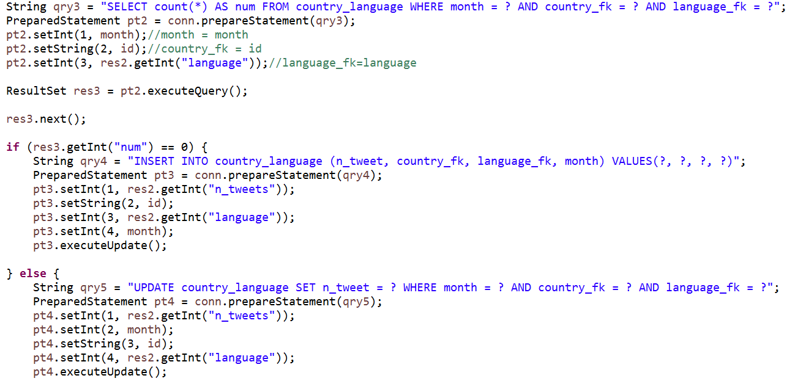
Inserimento e Modifica

Slide 11
ASP.NET
Visualizzazione dei dati generale europei in un grafico geografico
Visualizzazione dei dati per ogni singolo paese europeo
Grazie alle librerie grafiche AmCharts
Pubblicato il progetto sullo Storage di Azure
http://tweetproject.azurewebsites.net/

Slide 12
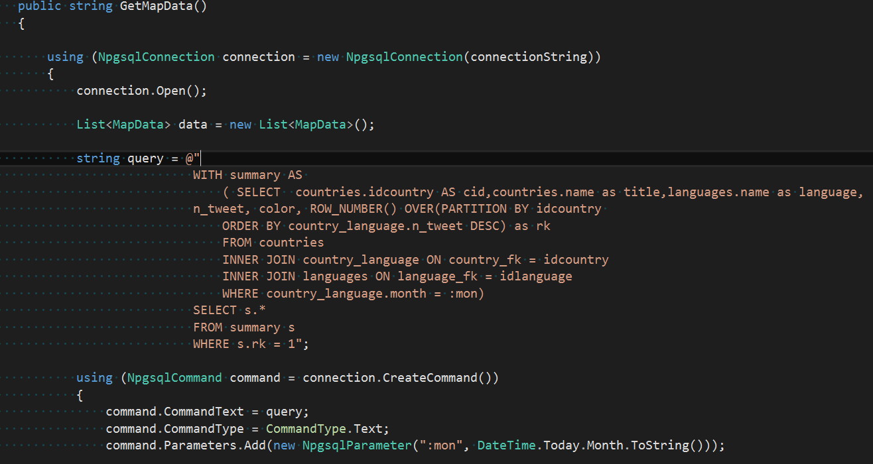

Slide 13
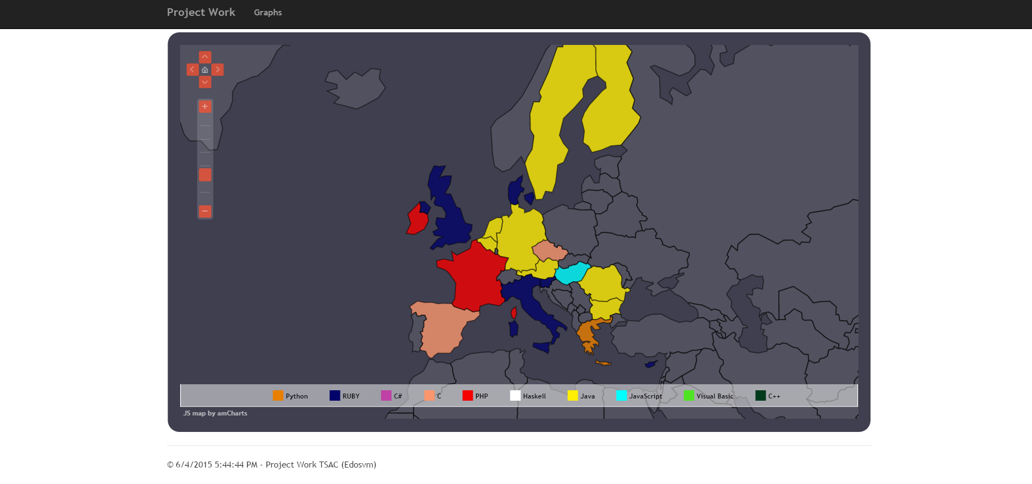

Slide 14
